Slide 1
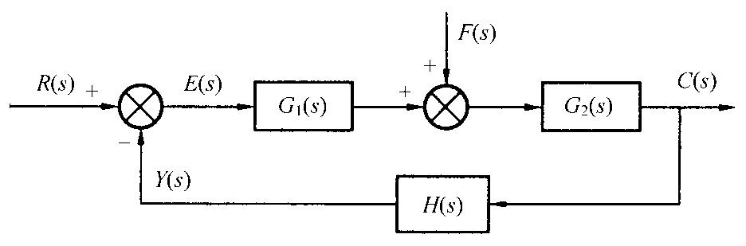


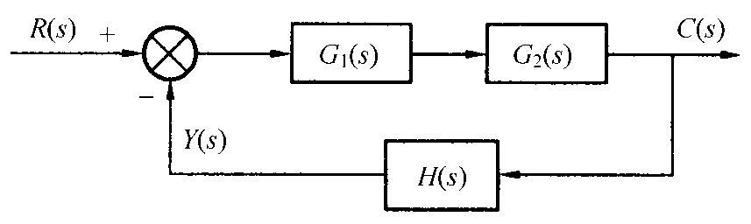
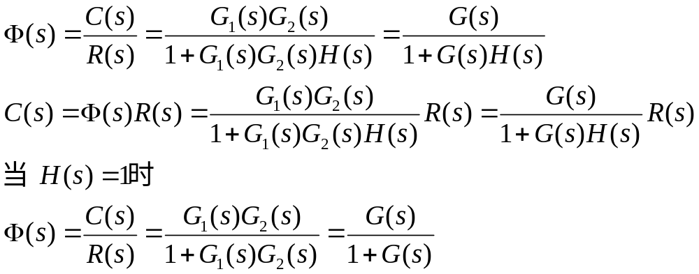
典型控制系统框图→
前向通路的传递函数为
1）系统的开环传递函数
2）输出对参考输入的闭环传递函数

Slide 2
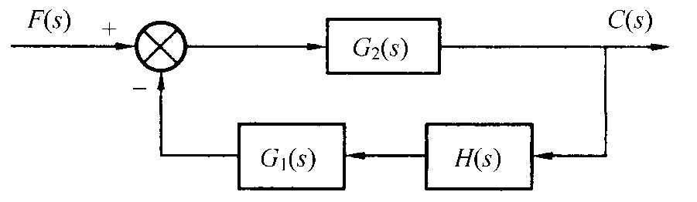
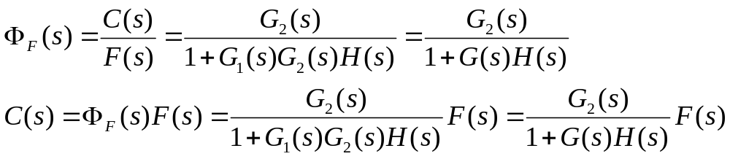
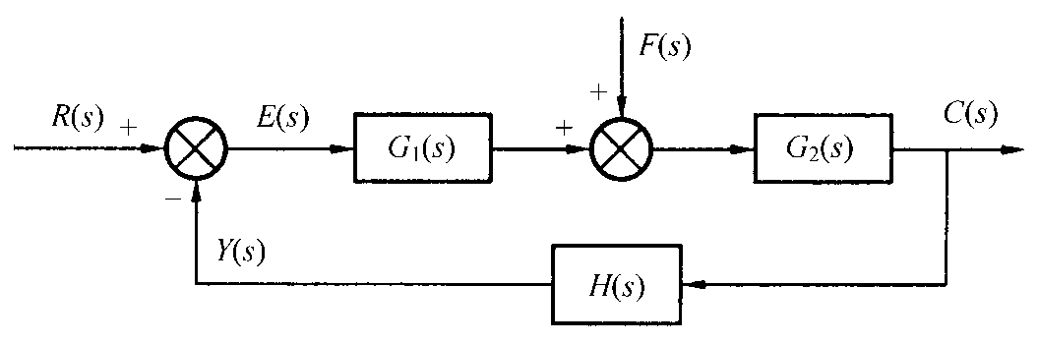
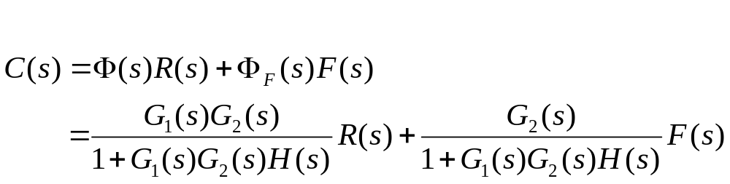
3）输出对于扰动输入的 闭环传递函数
4）系统总输出

Slide 3
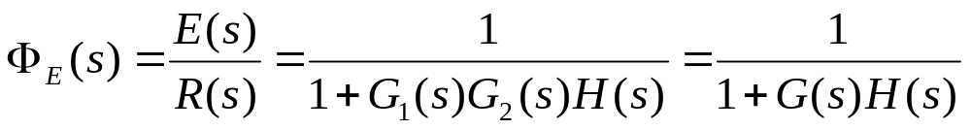
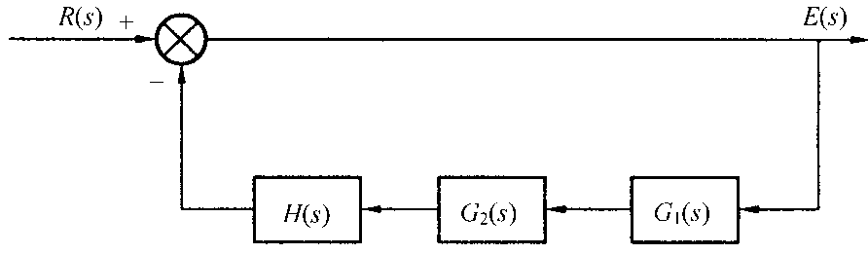
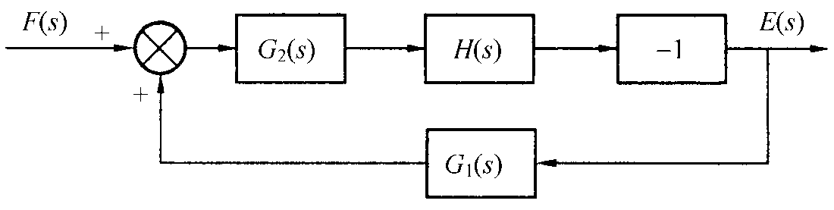
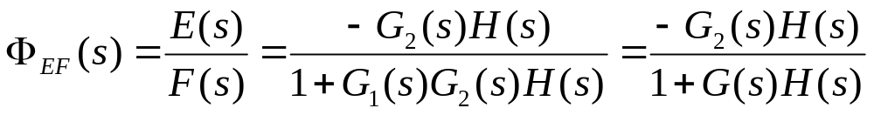

5）偏差信号对参考输入的闭环传递函数
6）偏差信号对扰动输入的闭环传递函数
7）系统总偏差

Slide 4
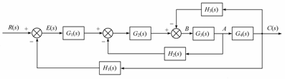
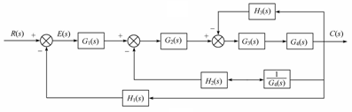
2.3.4框图的化简
将框图变换成串联、并联环节和反馈回路，再用等效环节代替。
化简框图的关键是解交叉结构，办法是移动分支点和相加点。
例2-3-2 求闭环传递函数C(s)/R(s)和E(s)/R(s)。
解：

Slide 5
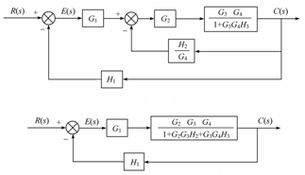
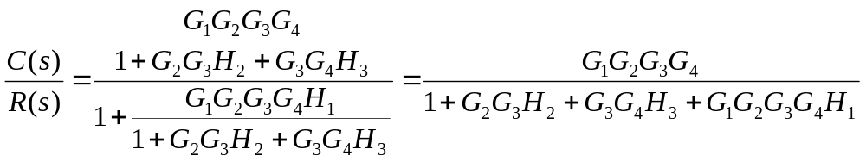

Slide 6


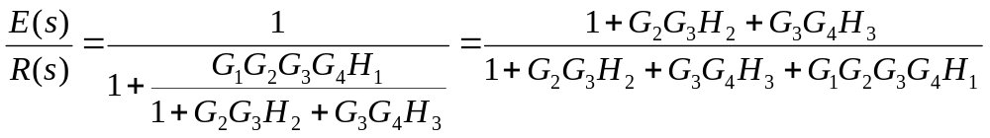
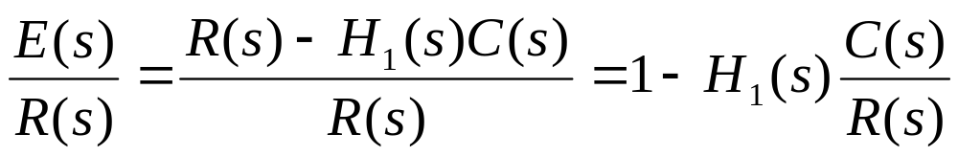
误差传递函数

Slide 7
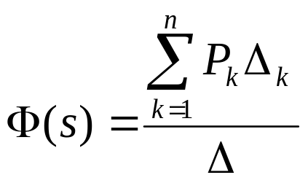

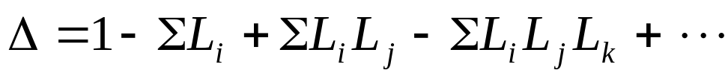
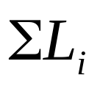
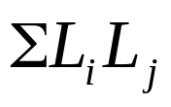
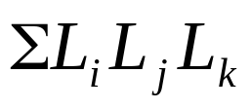



2.3.5梅森增益公式
梅森增益公式的一般形式
式中， 就是系统的输出信号和输入信号之间的传递函数，Δ 称为特征式，
式中， ——所有各回路的回路传递函数之和；
——两两互不接触的回路，其回路传递函数乘积之和；
——所有的三个互不接触的回路，其回路传递函数乘积
之和；
n ——系统前向通路个数；
——从输入端到输出端的第k条前向通路上各传递函数之积
——在 中，将与第k条前向通路相接触的回路所在项除去后所余下的部分，称余子式。

Slide 8
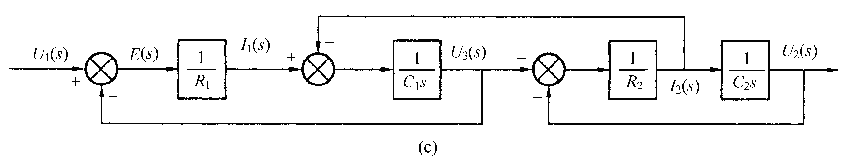
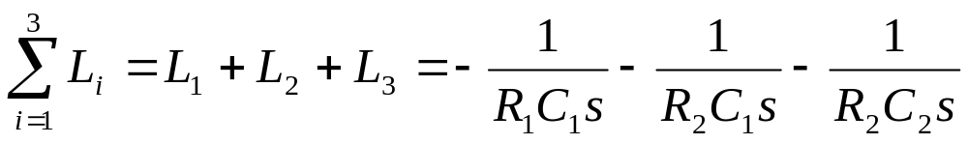
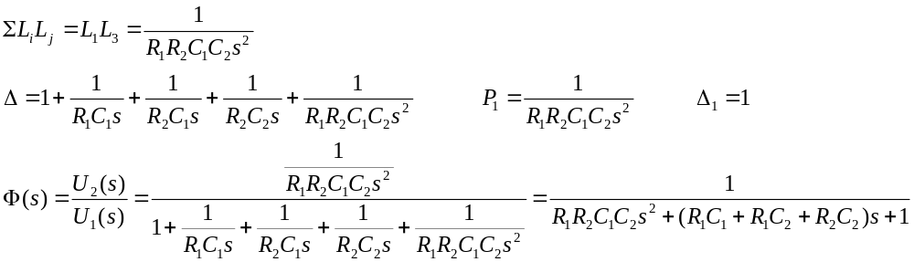
例2-3-3 求传递函数
解

Slide 9
